Slide 1
Java基础
IT课 谭宇飞

Slide 2
一、语言基础
二、常用
四、JVM
三、进阶
基本语法、接口、注解、抽象类、继承与多态
集合框架、IO、异常、日期时间API 、Lambda和流
加载链接初始化、反射、泛型、并发
Notes:
1. 调查：没有java开发经验的，没有编程经验的

Slide 3
一、语言基础- 内容
语言基础
数据类型+基础语法
注解
接口
抽象类
继承、多态

Slide 4
基础语法-数据类型
语言基础
类型 | 取值 | 默认值 | 大小 | 范围
boolean | true | false | false | 1位 | true | false
char | Unicode字符 | \u000 | 16位 | \u0000~\uFFFF
byte | 有符号的整数 | 0 | 8位 | -128 ~ 127
short | 有符号的整数 | 0 | 16位 | -32768 ~ 32767
int | 有符号的整数 | 0 | 32位 | -2^16 ~ 2^16-1
long | 有符号的整数 | 0 | 64位 | -2^32 ~ 2^32-1
float | IEEE754浮点数 | 0.0 | 32位 | 1.4E-45~3.4028235E+38
double | IEEE754浮点数 | 0.0 | 64位 | 4.9E-324 ~ 1.7976931348623157E+308
double r = 2.0 - 1.1;
Notes:
1.字面量： int 和double
2.double float 不参与精确计算，应该使用BigDecimal

Slide 5
基础语法-字符串
语言基础
String
不可变对象
+连接符
字面量与字符串常量池
StringBuilder / StringBuffer
可变字符串序列

Slide 6
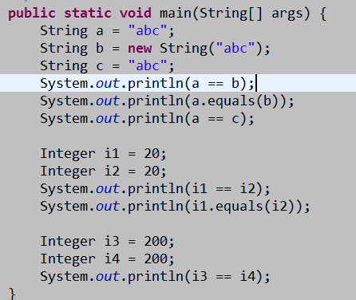
基础语法- 相等判断：== 与 equals()
语言基础
==：基本数据类型之间的比较；如果是引用数据类型，则判断对象的“同一性”（两者的内存地址）
equals()：Object中的方法，子类自行定义
原则：
能用==判断的情况： 基本类型、enum、Class实例
不使用==判断引用类型的“相等”，使用equals（）

Slide 7
基础语法- 访问控制
语言基础
修饰符 | 当前类 | 同一包内 | 子孙类 | 其它类
public | √ | √ | √ | √
protected | √ | √ | √ | ×
缺省 | √ | √ | × | ×
private | √ | × | × | ×

Slide 8
注解
语言基础
JAVA四种基本类型之一，一种元数据
作用：
提供编译信息 @SuppressWarnings
编译时处理，eg. @Entity -> ddl
运行时处理，eg.Spring的AOP注解
Target: ANNOTATION_TYPE, PACKAGE, TYPE, METHOD, CONSTRUCTOR, FIELD, PARAMETER, LOCAL_VARIABLE
RETENTION: SOURCE, CLASS（默认）, RUNTIME（可通过反射获取）
@Target(ElementType.TYPE)
@Retention(RetentionPolicy.RUNTIME)
public @interface TPDevice {
String value() default “TL886N”;
}
@TPDevice(“885N”)
public class Router {
}
Notes:
@Inherited
@Repeatable
@FunctionalInterface
SOURCE：注解信息仅在编译期间存在，编译完成后就没有了，例如@SupperssWarnings
RUNTIME：同CLASS，JVM在运行时可以读取。一般我们自定义的注解多为该类型。

Slide 9
接口
语言基础
接口 interface， 定义公用的方法和变量
一个类可以实现多个接口
方法默认为 public abstract
允许定义带实现的default 方法（Java8+）
成员变量默认为 public static final
public interface Device {
String getDeviceName();
public abstract String getDeviceName1();
String PRODUCER = “TPLINK”;
public static final String PRODUCER1 = “TPLINK”;
default void echo() {System.out.print(“echo”);}
}
Notes:
类实现接口，继承抽象类；
可以实现多个接口，但只能单继承。

Slide 10
抽象类
语言基础
带abstract声明的类，无法直接实例化
可以声明抽象方法
作用：
定义公用的基类，用于继承。如”模板方法”模式
public abstract class WirelessDevice {
protected abstract void doTurnOn();
public void turnOn () {
beforeTurnOn();
doTurnOn();
afterTurnOn();
}
}
Notes:
类实现接口，继承抽象类；
可以实现多个接口，但只能单继承。
见util集合类

Slide 11
继承
语言基础
继承：子类 extends 父类，is-a关系
面向对象的基础特性之一，复用的手段
自动继承父类的可见方法（成员变量）
@Override，覆盖（重定义）方法
public class Device {
protected String version;
public String getDeviceName() {}
}
public class Router extends Device {
@Override
public String getDeviceName() {}
public void turnOn5G() {}
}
对比组合（is-a关系）
Notes:
继承容易造成类层次过多的问题，如果修改父类，则所有的子类都会受到影响
组合可以通过运行时决定类的行为，更加灵活和可扩展

Slide 12
多态
语言基础
定义：不同的类可以对同一消息（方法调用）做出不同反应
必要条件：
继承
重写
父类引用指向子类对象
public class Device {
public void echo() {
System.out.println("device echo");
}
}
Device d1 = new Router();
d1.echo();
Device d2 = new Modem();
d2.echo();

Slide 13
二、常用- 内容
常用
集合框架
IO
异常
日期时间API(1.8+)
Lambda和流

Slide 14
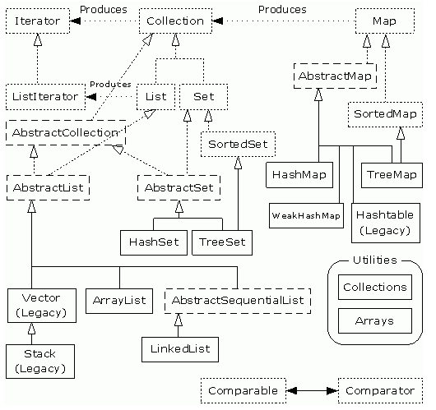
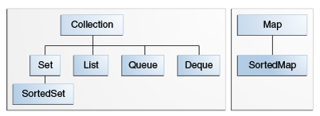
集合框架
常用
认识主要接口

Slide 15
集合框架2
常用
List
ArrayList
LinkedList
Set
HashSet
TreeSet
Map
HashMap
TreeMap
Deque
ArrayDeque
LinkedList

Slide 16
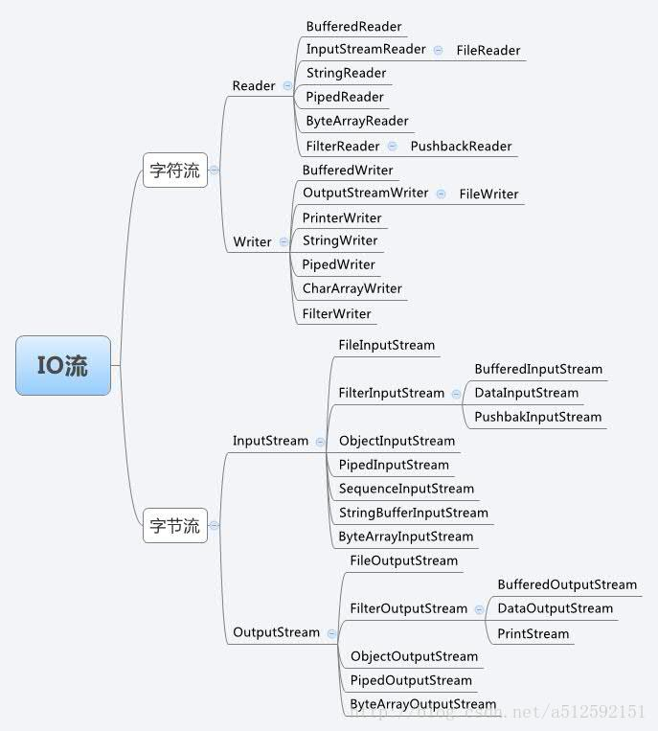
IO - BIO高层视图
常用
字节流（二进制）
InputStream：FileInputStream
OutputStream：FileOutputStream
字符流
Reader：BufferedReader，InputStreamReader
Writer：BufferedWriter，PrintWriter（格式化）， OutputStreamWriter
Notes:
Bio：阻塞io
Nio：非阻塞io
Aio：异步非阻塞io

Slide 17
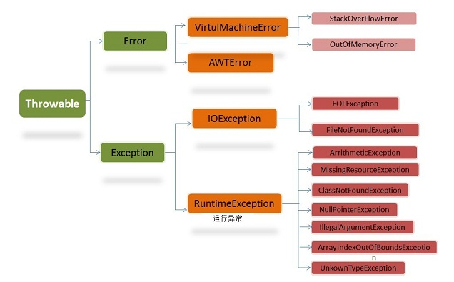
异常
常用
Error
StackOverFlowException
OutOfMemoryError
Exception
RuntimeException(非受检异常)
IOException
Try catch finally
Notes:
错误不能被捕获处理，多数是JVM的错误，不能自查
怎么样自定义异常，自定义异常的作用

Slide 18
日期API
常用
LocalDate / LocalTime / LocalDateTime
Instant
Duration / Period
TemporalAdjuster : LocalDate nextSunday = localDate.with(TemporalAdjusters.next(DayOfWeek.SUNDAY))
ZoneId : LocalDate localDate = instant.atZone(defaultZoneId).toLocalDate();
ZoneDateTime
Q: LocalDate / LocalDateTime如何实现和Date互转？
Notes:
Date本质是一个long，里面存的是距离0时区1970/1/1 0:0:0的毫秒数，打出来的时候，会按照JVM设置的时区进行打印
LocalDate情况跟date类似，其中的local，就是表达永远是本地时区的意思
Instant = date
Duration表示两个instant间的一段时间Duration duration = Duration.between(first, second);
Period用于日期，duration用于时间
LocalDate nextSunday = localDate.with(TemporalAdjusters.next(DayOfWeek.SUNDAY));

Slide 19
Lambda表达式
常用
1)@FunctionalInterface 接口
2) Lambda等效于实现@FunctionalInterface接口的匿名内部类 （区别）
3)语法
(Type1 param1, Type2 param2) -> {body}
类型可推断时，省略类型参数： (i1, i2) -> {return i1 +i2；}
只有一个参数时，且类型可推断时，省略括号： i -> {return 1;}
只有一条语句时，省略{}: (i1, i2) -> System.out.println(i1 + i2)
只有一条返回语句时，省略return: i -> 23

Slide 20
Lambda表达式2
常用
Function<Integer, Integer> f = i -> i + 1;
// 等效匿名内部类
Function<Integer, Integer> f2 = new Function<Integer, Integer>() {
@Override
public Integer apply(Integer i) {
return i + 1;
}
};
// 与Stream API结合
int sum = list.stream().filter(i -> i > 0).reduce(0, (i1, i2) -> i1 + i2);

Slide 21
Lambda表达式3
常用
Predicate<T> -> T ->boolean
Consumer<T> -> T ->void
Function<T, R> -> T ->R
Supplier<T> -> () ->T
UnaryOperator<T> -> T->T （extends Function<T,T>）
BinaryOperator<T> -> (T, T) -> T
BiPredicate<L, R> -> (L, R) -> boolean
BiConsumer<T, U> -> (T, U) -> void
BiFunction<T, U, R> -> (T, U) -> R

Slide 22
Stream
常用
List<String> names = meuns.stream().filter(m -> m.getCalories() > 300)
.map(Menu::getName)
.limit(3)
.collect(Collectors.toList());
开启流
Collectors.stream() / Stream.of() / Arrays.stream() …
中间操作
filter / map / limit / sorted / distinct / skip …
终端操作
max / min / count / findAny / findFirst / anyMatch / noneMatch / reduce …
collect / forEach …

Slide 23
Stream
常用
flatMap
对给定单词列表 [“Hello”,“World”],你想返回出现的字符
parallelStream
使用java ForkJoinPool特性
IntSream/ LongStream / DoubleStream
String[] words = new String[]{"Hello","World"};
List<String> a = Arrays.stream(words)
.map(word -> word.split("")) //两个Array
.flatMap(Arrays::stream) // 转换为两个Stream
.distinct()
.collect(toList());
List<Integer> numbers = Arrays.asList(1, 2, 3, 4, 5, 6, 7, 8, 9);
numbers.parallelStream()
.forEach(out::println);

Slide 24
三、进阶- 内容
进阶
加载连接初始化
反射
类型擦除
并发

Slide 25
加载、链接、初始化
基础
一个类的执行过程： 加载 – 链接 – 初始化
加载：classloader找到对应的字节码，提供字节码的二进制流给虚拟机
链接：验证 – 准备 – 解析
初始化：静态初始化块、静态域赋值（区别于对象的初始化）

Slide 26
类加载器 classloader
进阶
Class<?> targetClass = someclassLoader.loadClass(“classname”);
parent委托与层级关系：当前classloader loadClass() -> parent.loadClass() -> this.findClass()
Bootstrap类加载器： lib/rt.jar，Object等最基础的类
扩展类加载器：lib/ext中的jar
System类加载器（应用类加载器）：当前classpath的类
自定义类加载器
Q: 能否通过自定义的classloader加载一个自定义的java.lang.Object类？
Notes:
我们自己写的类，都是由System加载器加载的，自定义类加载器，都是继承自System加载器

Slide 27
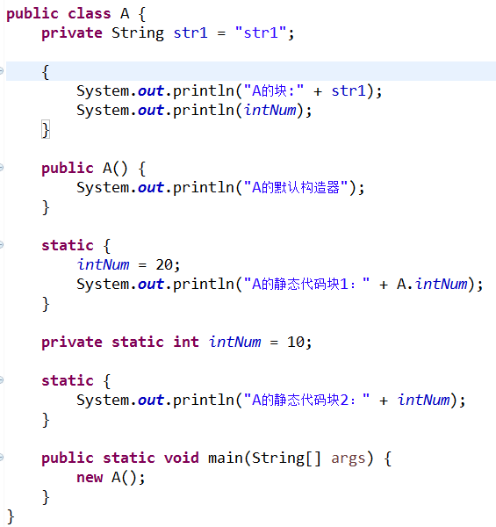
类初始化与对象初始化
进阶
成员变量
代码块
静态成员变量
静态代码块
构造器
初始化顺序：
静态变量/代码块 - 实例变量/代码块 - 构造器
Notes:
要求：知悉静态、非静态成员变量的几种初始化方式即可

Slide 28
反射
进阶
运行时动态获取类型信息
主要API：
Class<?>: getClass()， .class
Method：getMethods(), getDeclaredMethods(), method.invoke()
Constructor: constructor.newInstance()
Field: field.setAccessible(), field.set()
使用场景：
与注解结合，实现自定义注解处理器，junit @Test
动态赋值， spring BeanUtils
Notes:
反射的限制：1.慢
2.安全性限制

Slide 29
反射2 - 缺陷
进阶
性能问题，反射调用的代码不能做编译期优化
int x = 1; x=2; x=3;
VS.
Field xField = getField();
xField.set();
安全限制，在有Security Manager的环境可能无法正常工作
暴露内部属性，一定程度上破坏类的封装性
Notes:
反射的限制：1.慢
2.安全性限制，反射可以访问私有变量fields.setAccessible(true);

Slide 30
泛型
进阶
泛型类与泛型方法
作用：编译期类型检查，避免不安全的类型转换。
Object foo(Object in) VS. <T> T foo(T in)
类型限制符 T extends Number （继承或实现接口）
泛型类实例化：
new Wrapper<Number>(); //可推断
泛型方法的类型实参：
echoDevice.<String>echo(“hello”); //可推断
// 泛型类
public class Wrapper<T> {
private T data;
}
// 泛型方法
public <T> T echo(T in) {}
Notes:
T
?
? Extends T
? Super T

Slide 31
泛型2 – 限制
进阶
编译期特性，类型擦除
private T data; -> private Object data;
private T data; -> private Number data; // T extends Number
限制：
不能new一个泛型类型： new T(); //error
static field不能是泛型的： private static T age; //error
类型转换和instanceof与类型参数一起使用时的限制
不能实例化带泛型参数的数组：new ArrayList<String>[2];
不能定义、使用泛型异常
只有类型参数不同，不是合法的方法重载
Notes:
static field: Foo<Integer> Foo<String> 共用一个static field，类型如何界定

Slide 32
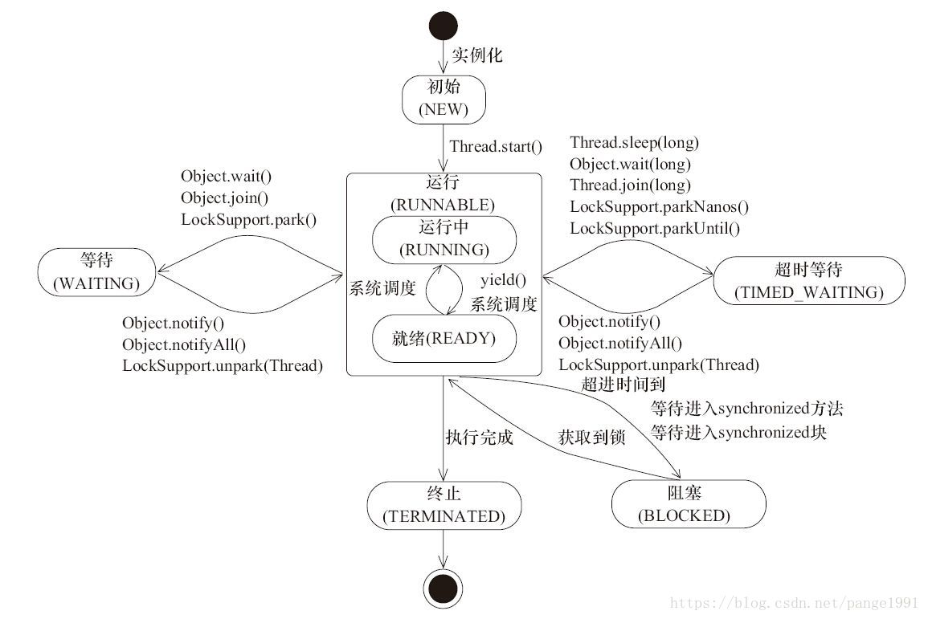
并发 - 线程
进阶
基础用法
Thread t = new Thread(runnable);
t.start();
线程状态：New，Runnable，Blocked，Waiting，TimedWaiting，Terminated
响应中断：
t.interrupt();
要求被中断的线程要能响应（检查中断标志位）（不能中断的情况：BIO）
Notes:
1. 初始(NEW)：新创建了一个线程对象，但还没有调用start()方法。 2. 运行(RUNNABLE)：Java线程中将就绪（ready）和运行中（running）两种状态笼统的称为“运行”。 线程对象创建后，其他线程(比如main线程）调用了该对象的start()方法。该状态的线程位于可运行线程池中，等待被线程调度选中，获取CPU的使用权，此时处于就绪状态（ready）。就绪状态的线程在获得CPU时间片后变为运行中状态（running）。 3.阻塞(BLOCKED)：表示线程阻塞于锁。 4.等待(WAITING)：进入该状态的线程需要等待其他线程做出一些特定动作（通知或中断）。 5.超时等待(TIMED_WAITING)：该状态不同于WAITING，它可以在指定的时间后自行返回。6. 终止(TERMINATED)：表示该线程已经执行完毕。

Slide 33
并发 – 线程池
进阶
基础用法
ExecutorService es = Executors.newFixedThreadPool(10);
Future<?> f = es.submit(runnable);
Future<Integer> f1 = es.submit(callable);
其他API
invokeAll()
invokeAny()
Notes:
直接操作Thread的缺陷：1）慢 2）线程数限制
CompletableFuture

Slide 34
并发 – 同步
进阶
线程安全性
eg：多个线程同时执行 count++
同步方法与同步块
public synchronized void addOne() {}
synchronized(this) {}
同步与条件等待
synchronized(account) {
while(!enoughMoney) {
account.wait(); //释放锁，进入WAITING
}
}
synchronized(account) {
account.add(1000);
account.notifyAll();
}

Slide 35
并发 – 高级并发工具
进阶
线程安全集合：ConcurrentHashMap， CopyOnWriteArrayList， BlockingQueue
原子操作的类：AtomicInteger，AtomicLong
同步工具：CountDownLatch， CyclicBarrier
Notes:
分段锁
写时复制
阻塞队列
CompareAndSwap

Slide 36
四、JVM - 内容
JVM
JVM内存结构
堆与GC
常用JVM启动参数

Slide 37
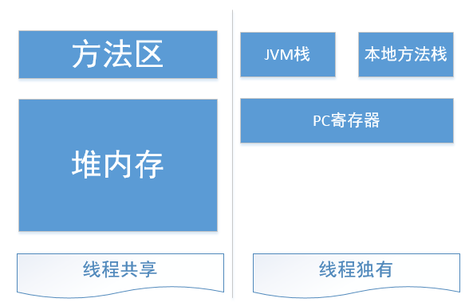
JVM内存结构
JVM

Slide 38
JVM内存结构 - 线程独有区域
JVM
程序计数器：保存当前正在执行的JVM指令的地址
JVM栈：线程启动后创建，保存栈帧
栈帧：方法执行时创建并压入JVM栈(push)，执行完成后移除(pop)，栈帧保存着方法的变量，操作数栈，运行时常量池的引用
StackOverFlow
本地方法栈：供给非Java语言实现的本地方法的堆栈

Slide 39
JVM内存结构 - 线程共享
JVM
方法区（非堆内存，永久代）：JVM启动后创建，保存被JVM加载的类和接口的运行时常量池，成员变量，方法信息，静态变量，方法的字节码
堆内存：内存中最大的一块，保存实例或者对象的空间，也是垃圾回收的主要目标

Slide 40
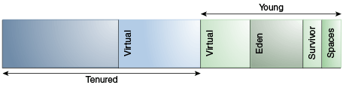
堆与GC
JVM
堆的逻辑结构与GC类型相关
常用GC：ParallelGC， G1
ParallelGC： Eden -> S0, S0 <-> S1 (age++), S0/S1 -> Tenured( 老年代）
Notes:
大对象直接进入老年代
G1是JDK9以后的GC方式，标记整理法

Slide 41
常用JVM启动参数
JVM
-XX:+UseParrelGC
-XX:+UseG1GC
-Xss：栈容量，例如-Xss128K
-Xms/-Xmx：堆最小/最大的容量，例如-Xms2g -XmX6g
-XX:+PrintGCDetails
-XX:+HeapDumpOnOutOfMemoryError
-XX:NewRatio
-XX:NewSize/-XX:MaxNewSize：新生代最小/最大空间

Slide 42
异常排查
JVM
内存，磁盘，CPU
top / df / free /iostat
GC
jstat –gcutil pid time
vmstat
jstack
top –H –p pid + jstack pid
jmap
Notes:
nid = printf ‘%x\n’ [top –H –p pid]

Slide 43
结束
结束
Q & A
Thanks

